Slide 1
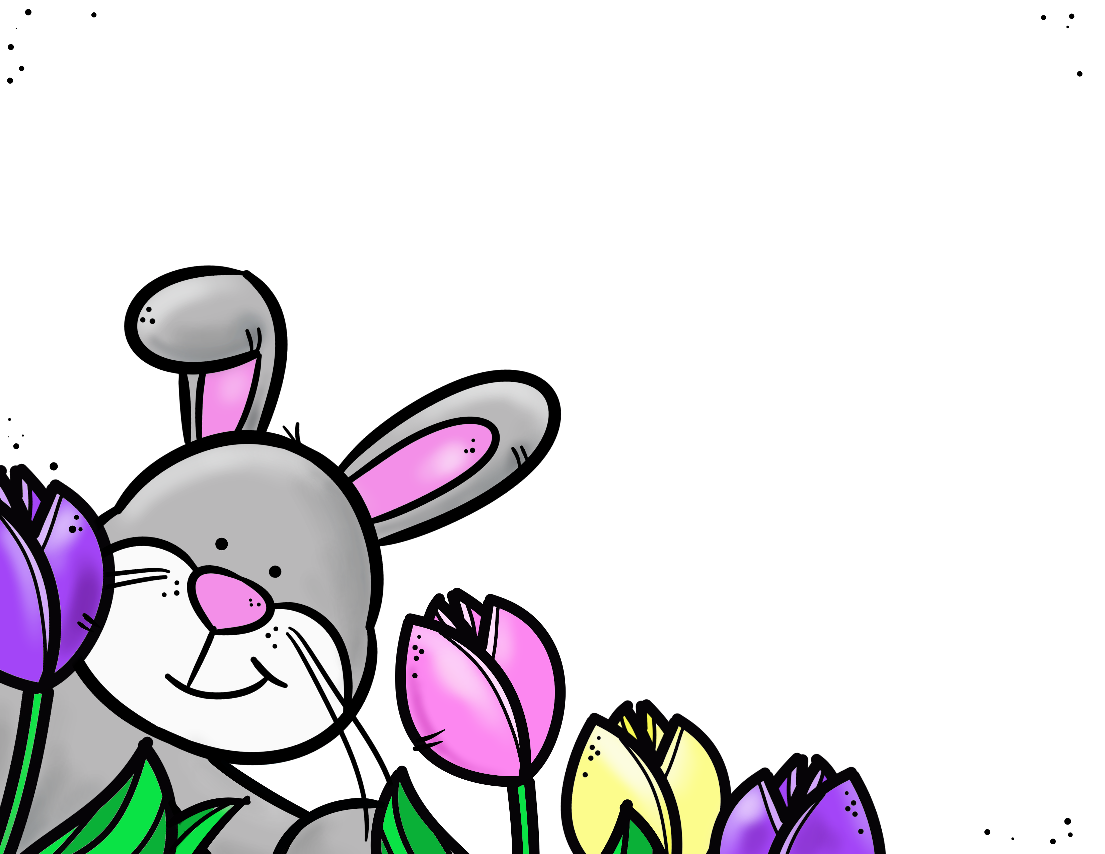
paaseitje X paaseitje
Vermenigvuldigingen oefenen – Begripsvorming – Groep 4

Slide 2
Ik leer tafelsommen in groepjes neerleggen met paaseitjes.

Slide 3
Leg neer 3 x 2

Slide 5
Leg neer 6 x 3

Slide 7
Leg neer 4 x 5

Slide 9
Leg neer 2 x 8

Slide 11
Leg neer 8 x 2

Slide 13
Leg neer 3 x 6

Slide 15
Bedenk met je leermaatje een tafelsom (tafel 1 t/m 10) die we nog niet samen hebben geoefend en leg deze neer op tafel met de paaseitjes. Schrijf jullie tafelsom op een van jullie wisbordje en leg deze op de kop erbij. Schrijf op het werkblad de som van elk tweetal.

Slide 16
1 | 2 | 3 | 4 | 5
6 | 7 | 8 | 9 | 10
11 | 12 | 13 | 14 | 15
Notes:
Werkblad voor de leerlingen en de dia om klassikaal mee na te kijken.
Kies voor de mogelijkheid om over de dia heen te schrijven op je digibord.

Slide 17
1 | 2 | 3 | 4 | 5
6 | 7 | 8 | 9 | 10
11 | 12 | 13 | 14 | 15
Notes:
Kaartjes om neer te leggen bij de tafelsommen die de leerlingen hebben gemaakt.
Deze komen overeen met het werkblad.

